Slide 1
光电测试技术
第8章 其它典型光电测试技术
哈尔滨工业大学

Slide 2
§8-1 莫尔测试技术

Slide 3
§8-1 莫尔测试技术
莫尔（Moire）一词在法文中的原意是表示水波纹或波状花纹。当薄的两层丝绸重叠在一起并作相对运动时，则形成一种漂动的水波型花样，当时就将这种有趣的花样叫做莫尔条纹。

Slide 4
圆弧莫尔条纹
播放动画
单击准备演示
播放中……

Slide 5
光闸莫尔条纹
播放中……
播放动画

Slide 6
环形莫尔条纹
播放中……
播放动画
单击准备演示

Slide 7
辐射形莫尔条纹
单击准备演示
播放动画

Slide 8
长光栅莫尔条纹
播放动画

Slide 9
长光栅光闸莫尔条纹
播放动画

Slide 10
§8-1 莫尔测试技术
一般来说，任何两组（或多组）有一定排列规律的几何线族的叠合，均能产生按新规律分布的莫尔条纹图案。
1874年英国物理学家瑞利首次将莫尔图案作为一种计测手段，根据条纹形态来评价光栅尺各线纹间的间隔均匀性，从而开创了莫尔测试技术。
随着光刻技术和光电子技术水平的提高，莫尔技术获得较快发展，在位移测试、数字控制、伺服跟踪、运动比较等方面有广泛的应用。

Slide 11
§8-1 莫尔测试技术
1.1 莫尔测试技术基础
在莫尔测试技术中，通常利用两块光栅（称做光栅付）或光栅的两个像的重叠产生莫尔条纹，以获取各种被测量的信息。
莫尔条纹的形成，实质是光通过光栅时光的衍射和干涉的结果。在不同场合，可以有多种解释方式。
①几何光学原理
如果所用的光源为非相干光源，光栅为节距较大的黑白光栅，光栅付栅线面之间间隙较小时，通常可以按照光是直线传播的几何光学原理，利用光栅栅线之间的遮光效应来解释莫尔条纹的形成，并推导出光栅付结构参数与莫尔条纹几何图形的关系。

Slide 12
§8-1 莫尔测试技术
1.1 莫尔测试技术基础
①几何光学原理
N′= 4
3
2
1
N=0 N=1
0
N= -1 N=0 N=1
a) 节距不同
b) 栅线方向不同
两粗线光栅重叠形成莫尔条纹的原理

Slide 13
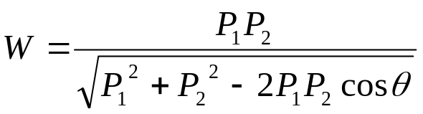
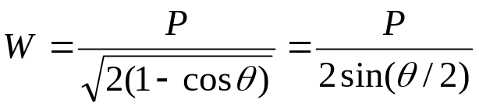
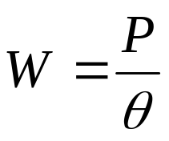
§8-1 莫尔测试技术
1.1 莫尔测试技术基础
①几何光学原理
Y
P₁
Y
D
实际应用中，两栅的节距往往相同，即P₁=P₂=P。
W
E
光学放大作用。例如，θ=0.004弧度时（即14′），W=250P，节距放大倍率达250倍。
B
C
X
θ
A
P₂
a)
b)
莫尔条纹的几何关系

Slide 14
§8-1 莫尔测试技术
1.1 莫尔测试技术基础
②衍射原理
单纯利用几何光学原理，不可能说明许多在莫尔测量技术中出现的现象。例如:
  在使用相位光栅时，这种光栅处处透光，它对入射光波的作用仅仅是对其相位进行调制，然而，利用相位光栅亦能产生莫尔条纹，这就不可能用栅线的遮光作用予以说明。
  当使用细节距光栅时，在普通照明条件下就很容易观察到彩色衍射条纹。两块细节距光栅叠合形成的莫尔条纹中，往往会出现暗弱的次级条纹，这些现象必须应用衍射原理才能解释。
  在莫尔测量技术中用到的光栅自成像现象也是无法用几何光学原理解释的。

Slide 15
§8-1 莫尔测试技术
(-1,0)
(0,-1)
(0,0)
-1
(1,-1)
(0,1)
1.1 莫尔测试技术基础
②衍射原理
1）光栅付的衍射
0
(1,0)
(1,1)
1
(1,2)
G₁
G₂
双光栅的衍射级
如图示
2）衍射光的干涉
光栅付衍射光有多个方向，每个方向又有多个光束，它们之间相互干涉形成的条纹很复杂，形成不了清晰的莫尔条纹，可以在光栅付后面加透镜L，在透镜的焦点处用一光阑只让一个方向的衍射光通过，滤掉其它方向的光束，以提高莫尔条纹的质量。
(-1,0)
(-1,1)
(0,0)
(0,1)
如图示
(1,0)
f′
G₁
G₂
衍射光的干涉

Slide 16
§8-1 莫尔测试技术
1.1 莫尔测试技术基础
②衍射原理
2）衍射光的干涉
由一级组(0，1)和(1，0)两光束相干所形成的光强分布按余弦规律变化，其条纹方向和宽度与用几何光学原理分析的结果相同。
但是在考虑同一组中各衍射光束干涉相加的一般情况下，莫尔条纹的光强分布不再是简单的余弦函数。通常，在其基本周期的最大值和最小值之间出现次最大值和次最小值。即在其主条纹之间出现次条纹、伴线。

Slide 17
§8-1 莫尔测试技术
1.2 莫尔形貌（等高线）测试技术
莫尔形貌（等高线）测试是莫尔技术最重要的应用领域之一。表面轮廓的莫尔测定法是通过一块基准光栅来检测轮廓面上的影栅或像栅，并依据莫尔图案分布规律推算出轮廓形状的全场测量方法。
分类：实体光栅照射法（简称照射型）是将试件光栅和基准光栅合一，测量时观察者（或摄像机）透过光栅观察其空间阴影；
实体光栅投影法（简称投影型）是将空间变形像栅成像在基准光栅面上，以产生莫尔轮廓条纹。

Slide 18
§8-1 莫尔测试技术
1.2 莫尔形貌（等高线）测试技术
除了照射型和投影型两种基本型外，又派生出所谓光栅全息型、光栅衍射型和全景莫尔型等。这些方法在原理和光路布局上并无实质性变化，但扩大了莫尔法的性能和适用范围。

Slide 19
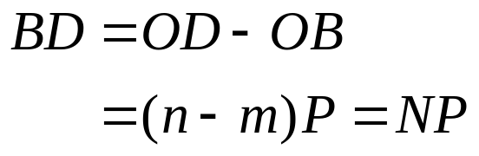

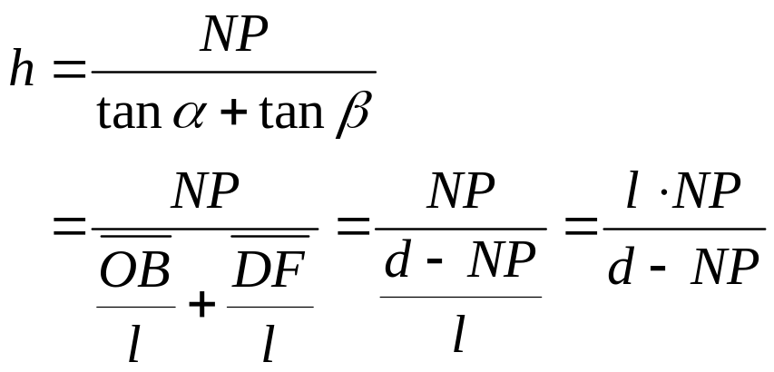
§8-1 莫尔测试技术
Y
d
K
L
1.2 莫尔形貌（等高线）测试技术
①照射型莫尔法
α
β
l
O
B
C
D(x’,y’)
F
α
P
X
β
h
E(x,y)
照射型莫尔法几何原理图
所得莫尔条纹为试件离光栅高度h的等高线族，但相邻条纹间高差不等。

Slide 20
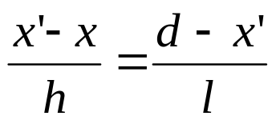
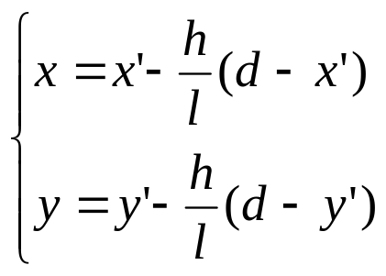
§8-1 莫尔测试技术
Y
d
K
L
1.2 莫尔形貌（等高线）测试技术
①照射型莫尔法
由于视线斜对光栅而莫尔条纹在光栅平面形成，这就造成对试件表面各点坐标的透视差——相机所摄莫尔条纹在D点，坐标为（x‘，y’），而实际上此条纹应代表试件表面上E点的高度，E点坐标为（x，y）。因此，应对坐标的视差进行修正。
由图示
因此
α
β
l
O
B
C
D(x’,y’)
F
α
P
X
β
h
E(x,y)
照射型莫尔法几何原理图
获得莫尔条纹图后，应根据该式进行坐标修正。

Slide 21
§8-1 莫尔测试技术
1.2 莫尔形貌（等高线）测试技术
②投影型莫尔法
照射型莫尔法虽然具有测定装置简单、使用方便、准确度高等优点，但要求光栅面积较大、而且必须紧靠着被测面，这是该方法的两个主要缺点。于是发展了一种投影型的新方法。

Slide 22
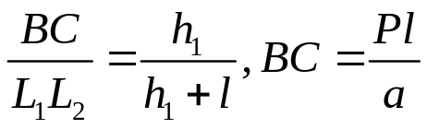
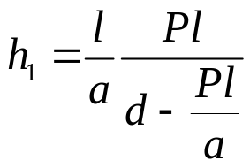
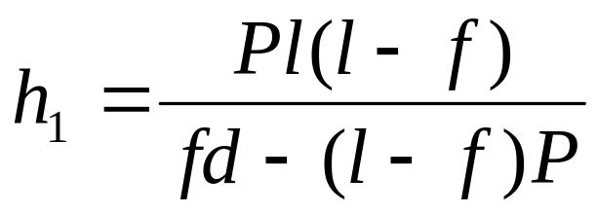
§8-1 莫尔测试技术
L₁
G₁ C₁
1.2 莫尔形貌（等高线）测试技术
②投影型莫尔法
如图示。
S
ob
G₂ C₂
L₂
由于ΔA₁BC ∽ΔA₁L₁L₂
和ΔBCL₂ ∽ΔB′C′L₂，故
于是
ΔA₁BC
ΔA₁L₁L₂
D
L₁
G₁
ΔBCL₂
ΔB′C′L₂
A₂
C
A₁
d
B
G₂
L₂
B′
C′
h₂
h₁
l
a
投影莫尔法光学系统与原理图示

Slide 23
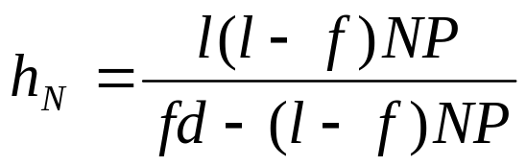
§8-1 莫尔测试技术
1.2 莫尔形貌（等高线）测试技术
②投影型莫尔法
一般情况下，从基准面到莫尔条纹的深度可推广：
该方法有下列特点：
  采用小面积基准光栅(通常象手掌那样大即可)，透镜可以调换倍率；
  同其它方法相比，可以测较大的三维物体；
  对微小物体，采用缩小投影方法，这样就不受光栅衍射现象的影响；
  投影的莫尔图形可在物体上直接观察；
  能取出变形光栅。

Slide 24
§8-1 莫尔测试技术
1.2 莫尔形貌（等高线）测试技术
③莫尔条纹级次与凹凸判断
实际测量时条纹的绝对级数不易确定，只能定出条纹的相对级数。
判定凹凸的方法是:
  当使光栅离开物体时，如果条纹向内收缩，表明该处表面是凸的，反之是凹的；
  照射型中还可通过移动光源来确定凹凸问题，如果光源同接受器之间的距离d增加，条纹向外扩张，且条纹数增加，则是凸的。
  也可采用彩色光栅的方法来判断凹与凸。
物体表面的凹凸一旦确定，就可用确定干涉条纹级次的方法来确定莫尔条纹的级次。

Slide 25
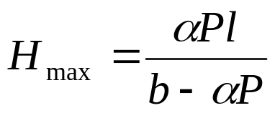
§8-1 莫尔测试技术
G
αP
1.2 莫尔形貌（等高线）测试技术
④几何可测深度
实际光源总有一定宽度。设光源横向宽度为b，由于光源线宽的影响，光栅透光区扩大而阴影区缩小，阴影区（图中斜线部分为阴影区）与透光区之间则为半影，这使影栅没有明确的亮暗界限，甚至不能分辨。
b
l
H_{max}
几何可测深度
要增加几何可测深度：
  可以压缩光源横向线宽；
  加大栅距；
  增加光源至参考栅的距离
  加大栅线遮光部分宽度与节距之比

Slide 26
§8-1 莫尔测试技术
1.3 莫尔测试技术应用例
随着科学技术的发展，莫尔技术的应用领域不断拓展，在长度计量、角度计量、运动比较、物体等高线测试、应变测试、速度测试以及光学量的测试（如焦距、像差测试等）等方面获得广泛应用。下面介绍一种利用莫尔条纹技术测量光学系统焦距例子。
莫尔偏折技术的原理是，把相隔一定距离的两块光栅放在单色平行光路中，栅距取为自成像距离。由于光栅自成像效应，第一块光栅将成像于第二块光栅上面，由两光栅的叠合产生莫尔条纹。如果在第一块光栅前或后放一相位物体，由于相位物体的作用，使光线方向发生变化，其结果是第一块光栅自成像的栅线疏密发生变化，导致莫尔条纹的方向和宽度就相应地发生变化，从而反映了相位物体的信息。

Slide 27
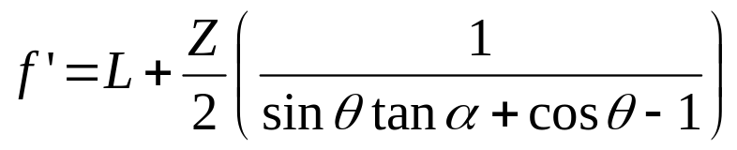
§8-1 莫尔测试技术
1.3 莫尔测试技术应用例
G₁
G₂
He-Ne激光器
a)未加被检透镜时
被检透镜
G₁
G₂
He-Ne激光器
两光栅间距Z满足Talbot自成像距离
L
z
f′
b)加上被检透镜时
栅线交角
莫尔偏折法测量透镜焦距光路原理图
莫尔条纹的斜率

Slide 28
§7-2 三角法测试技术

Slide 29
§8-2 三角法测试技术
引言：
激光三角法是激光测试技术的一种，也是激光技术在工业测试中的一种较为典型的测试方法。
该方法具有结构简单、测试速度快、实时处理能力强、使用灵活方便等特点，在长度、距离以及三维形貌等的测试中有广泛地应用。

Slide 30
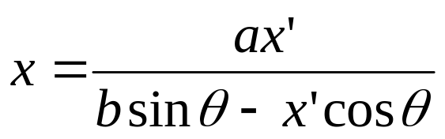
§8-2 三角法测试技术
2.1 三角法测试技术基础
光电探测器
单点直射式结构 :
激光器
x′
b
会聚透镜
a
接收透镜
θ
x
a）直射式结构

Slide 31
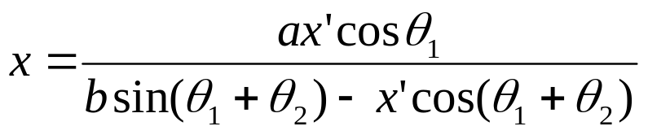
§8-2 三角法测试技术
2.1 三角法测试技术基础
单点斜射式结构 :
光电探测器
激光器
x′
b
会聚透镜
从图中可以看出，斜射式入射光的光点照射在被测面的不同点上，无法知道被测面中某点的位移情况，而直射式却可以。因此，当被测面的法线无法确定或被测面面形复杂时，只能采用直射式结构。
a
接收透镜
θ₁
θ₂
x
b）斜射式结构

Slide 32
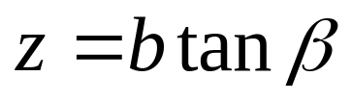

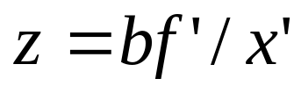
§8-2 三角法测试技术
2.1 三角法测试技术基础
在上述的三角法测量原理中，要计算被测面的位移量，需要知道距离a，而在实际应用中，一般很难知道a的具体值，或者知道其值但准确度也不高，影响系统的测试准确度。实际应用中可以采用另一种表述方式，如图所示
有下列关系:
z
β
激光器
f′
b
x′
三角法原理示意图

Slide 33
§8-2 三角法测试技术
2.1 三角法测试技术基础
激光三角法测量技术的测量准确度受传感器自身因素和外部因素的影响。
传感器自身影响因素主要包括:
  光学系统的像差;
  光点大小和形状;
  探测器固有的位置检测不确定度和分辨力;
  探测器暗电流和外界杂散光的影响;
  探测器检测电路的测量准确度和噪声;
  电路和光学系统的温度漂移等等。
测量准确度的外部影响因素主要有:
  被测表面倾斜;
  被测表面光泽、粗糙度、表面颜色等。
在使用之前必须通过实验进行标定。

Slide 34
§8-2 三角法测试技术
2.1 三角法测试技术基础
根据三角法原理制成的仪器被称为激光三角位移传感器。一般采用半导体激光器（LD）作光源，功率在5mW左右，光电探测器可采用PSD或CCD。
商品化的三角位移传感器比较常见的有，日本Keyence公司斜射式的LD系列、直射式的LC系列和LB系列；Renishaw公司的OP2型；美国MEDAR公司的2101型等。
厂家 | 型号 | 工作距离（mm） | 测量范围（mm） | 分辨力 （μm） | 线性 （ μm ）
MEDAR | 2101 | 25 | ±2.5 | 2 | 15
KEYENCE | LC-2220 | 30 | ±3.0 | 0.2 | 3
KEYENCE | LB72 | 40 | ±10 | 2 | ±1%
RENISHAW | OP2 | 20 | ±2.0 | 1 | 10
PANASONIC | 3ALA75 | 75 | ±25 | 50 | ±1%

Slide 35
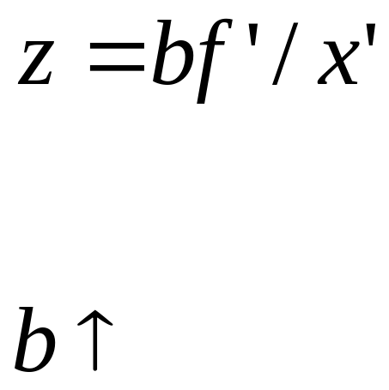
§8-2 三角法测试技术
2.2 三角法测试技术的应用例
例1．测距仪及其在自动测焦照相机中的应用
b
ω
L₁
L₂
M₁
ω
M₂
A
B
x′
L_{e}
测距仪原理图

Slide 36
§8-2 三角法测试技术
2.2 三角法测试技术的应用例
例1．测距仪及其在自动测焦照相机中的应用
固定反射镜
图像传感器组件
成像镜组
可动反射镜
自动调焦照相机自动调焦光学系统

Slide 37
§8-2 三角法测试技术
2.2 三角法测试技术的应用例
例2．计算机视觉三维测试
在非接触三维形貌测量中，激光三角法由于其结构简单、测量速度快、使用灵活、实时处理能力强，得到广泛采用。计算机视觉测试技术就是以激光三角法为其基础的。
计算机视觉技术具有非接触、速度快、精度适中、可在线测量等特点，目前已被广泛地应用于航空航天、生物医疗、物体识别、工业自动化检测等领域，特别是对大型物体及表面形状复杂的物体形貌测量。随着反求工程和快速成形制造技术的迅速发展，对三维物体形貌进行快速精密测量的需求越来越大。

Slide 38
§8-2 三角法测试技术
2.2 三角法测试技术的应用例
例2．计算机视觉三维测试
视觉传感器
········
传送机构
定位机构
········
计 算 机 控 制 / 数 据 采 集 / 处 理
汽车白车身视觉检测系统

